Slide 1
Тема: Распределенный инференс глубоких нейросетевых моделей
Выполнил: Колосков Виктор Юрьевич
Научный руководитель: Першин Антон Юрьевич

Slide 2
Постановка задачи
Инференс нейросетевых моделей — это процесс использования уже обученной
нейронной сети для предсказания результатов на новых, ранее невидимых данных.
Активное развитие технологий глубоких нейронных сетей привело к необходимости эффективного использования нескольких вычислительных устройств для выполнения инференса. Это обусловлено ограничениями памяти видеокарт и центральных процессоров при работе с крупными моделями.
Для решения этой проблемы возникает необходимость разделить матрицы весов модели между различными устройствами. Такой подход требует создания определенных "разрезов" нейронной сети, которые будут распределены по доступным ресурсам.
Цель: исследовать различные способы распределенного инференса и инструменты
их реализации.

Slide 3
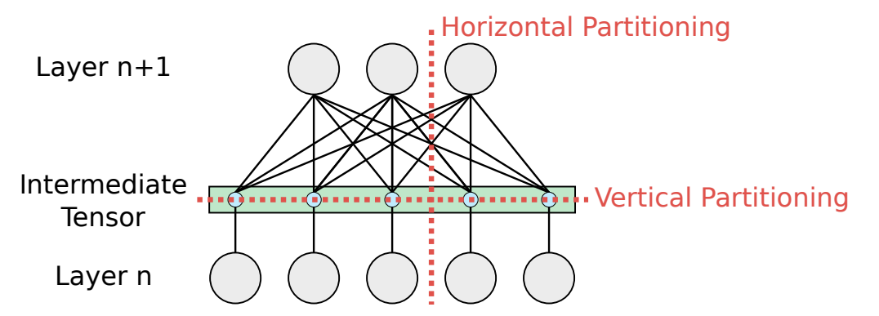
Виды разрезов нейронной сети
Примеры разрезов нейронной сети

Slide 4
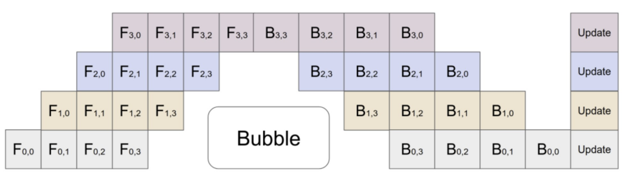
Виды параллелизма моделей: конвейерный параллелизм
Пример работы планировщика при конвейерном параллелизме

Slide 5
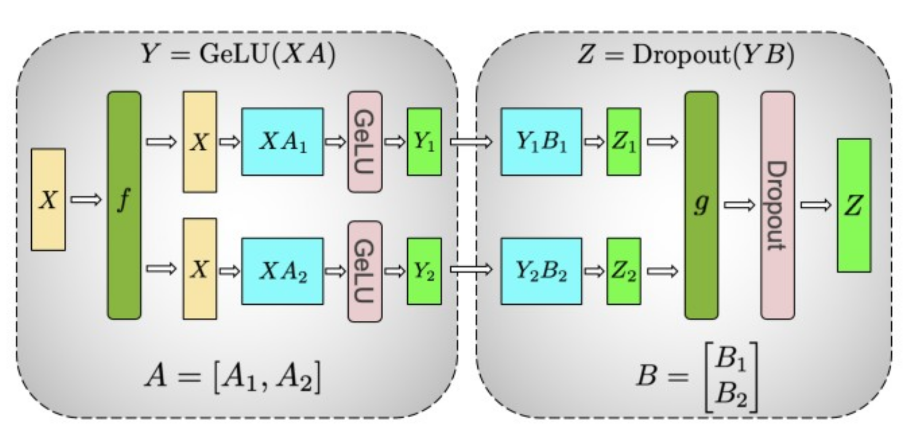
Виды параллелизма моделей: тензорный параллелизм
Пример тензорного параллелизма для перцептрона

Slide 6
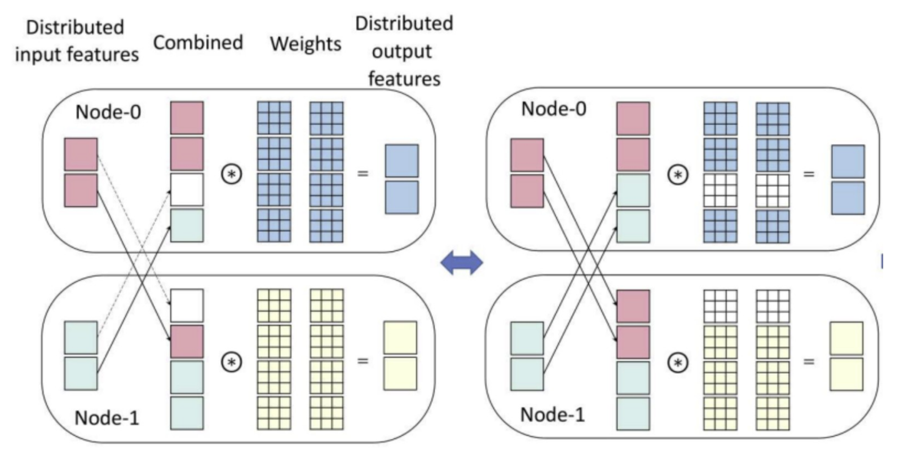
Методы оптимизации : разреженные коммуникации
Сведение задачи уменьшение коммуникаций между видеокартами к задаче прунинга

Slide 7
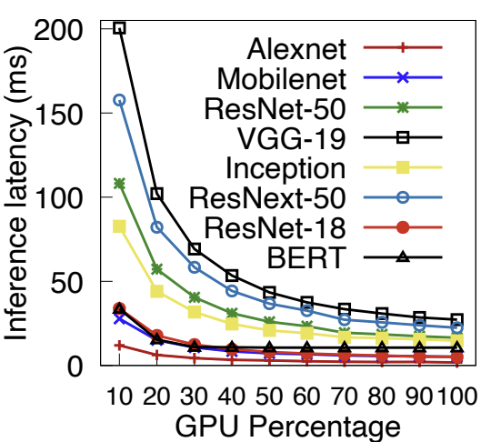
Методы оптимизации: мультиплексирование и пространственно-временное планирование GPU
Задержки при инференсе моделей в зависимости от выделенной мощности видеокарты Nvidia V100

Slide 8
MindSpore
MindSpore — платформа глубокого обучения для всех сценариев, направленная на упрощение разработки, эффективное выполнение и унифицированное развертывание для всех сценариев. Фреймворк поддерживает как обучение на одном устройстве, так и распределенное обучение на кластере устройств, включая CPU, GPU и специализированные чипы Ascend. Также MindSpore имеет возможность работать с библиотеками, направленными на оптимизацию вычислений, например, TensorRT

Slide 9
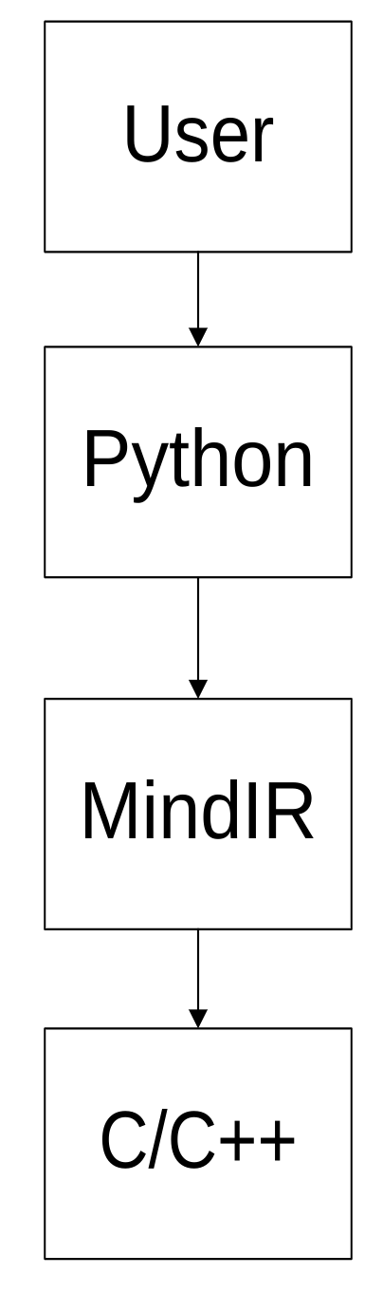
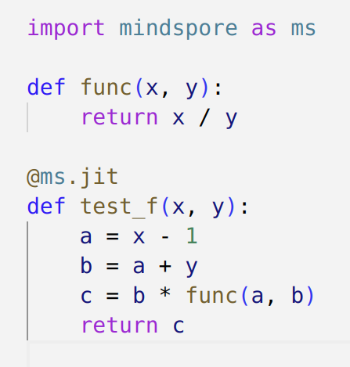
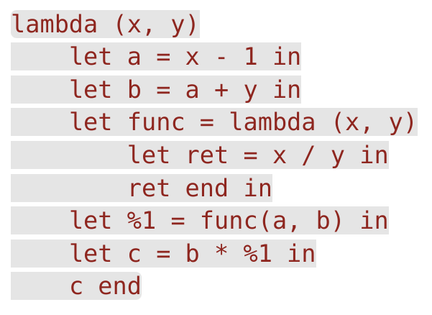
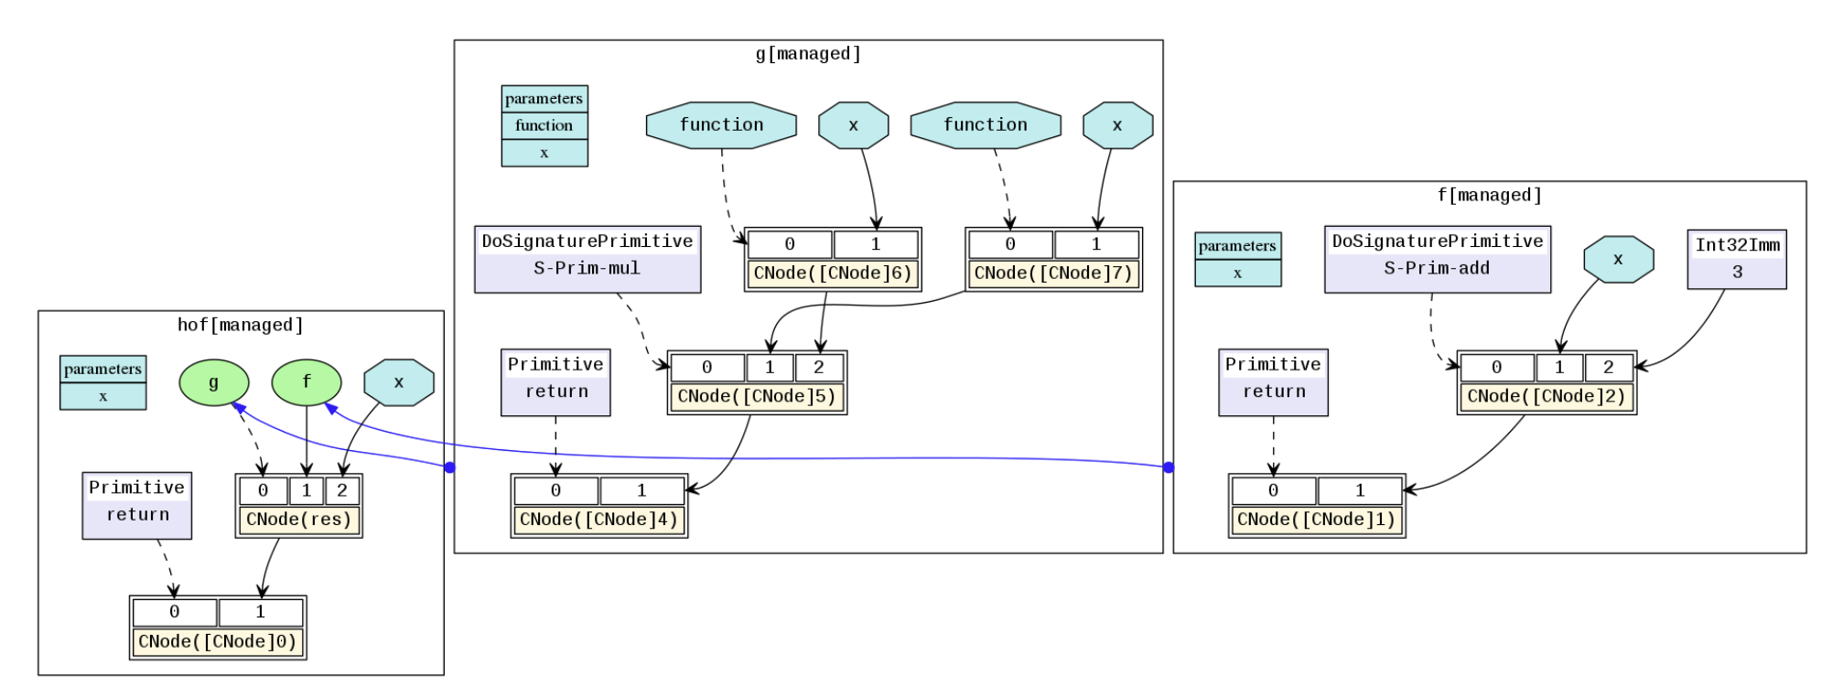
MindSpore: принцип работы
Общий принцип работы
MindIR

Slide 10
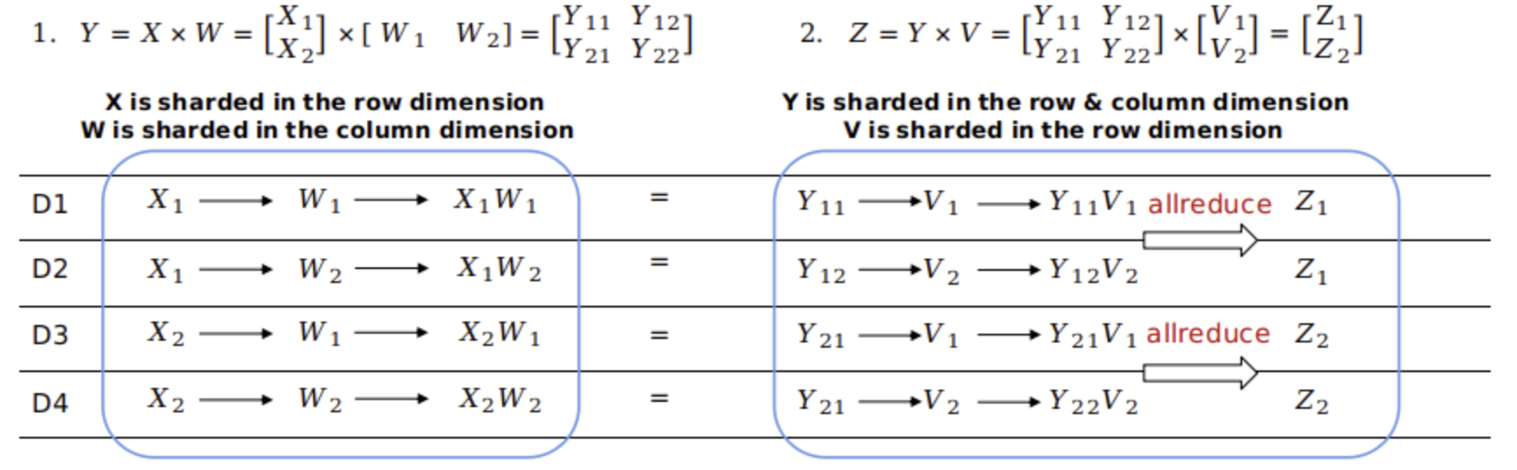
MindSpore: полуавтоматический параллелизм
Пример тензорного параллелизма MindSpore

Slide 11
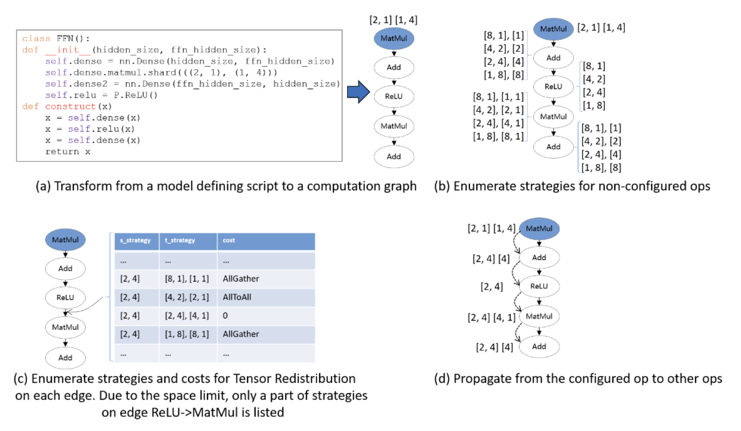
MindSpore: автоматический параллелизм
Алгоритм поиска стратегии распространения осколков

Slide 12
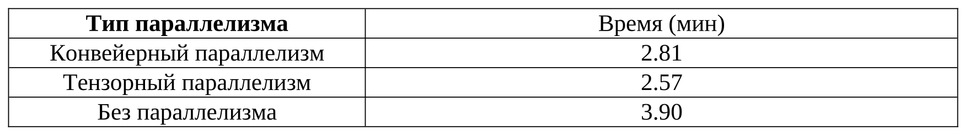
MindSpore: практические эксперименты
Для экспериментов используется платформа с двумя графическими ускорителями. В качестве модели взят трехслойный перцептрон. Первый слой состоит из матрицы весов, размера 784x512 и операции ReLU. Второй слой представлен в виде матрицы 512x512 и ReLU. Третий слой состоит из матрицы размера 512x10. В качестве датасета для обучения использован MNIST. Количество эпох - 10, на каждой эпохе производится 1875 шагов. Тензорный параллелизм может сильно зависеть от стратегии разбиения, поэтому в эксперименте берется разбиение, полученное при использовании алгоритма поиска стратегии распространения осколков. При конвейерном параллелизме на первом GPU вычисляются данные первого слоя, на втором - второго и третьего слоя соответственно. В таблице ниже представлено время, затраченное не обучение модели в зависимости от типа используемого параллелизма.
Результаты экспериментов

